Slide 1
实验一 电路元件伏安特性的测绘

Slide 2
实 验 目 的
1. 学会识别常用电路元件的方法。
2. 掌握线性电阻、非线性电阻元件伏安特性的测绘。
3. 掌握实验台上直流电工仪表和设备的使用方法。

Slide 3
实 验 内 容
1、测量线性电阻元件的伏安特性
2、测量线性电阻元件的伏安特性
3、测量稳压管的伏安特性
4、测量二极管的伏安特性
5、测量直流电压和电流源的伏安特性 （选做）

Slide 4
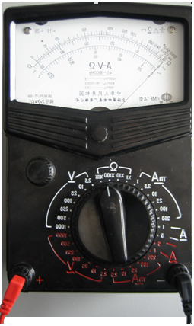
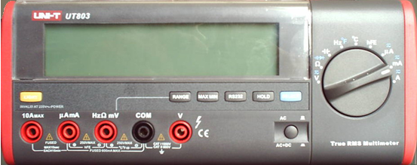
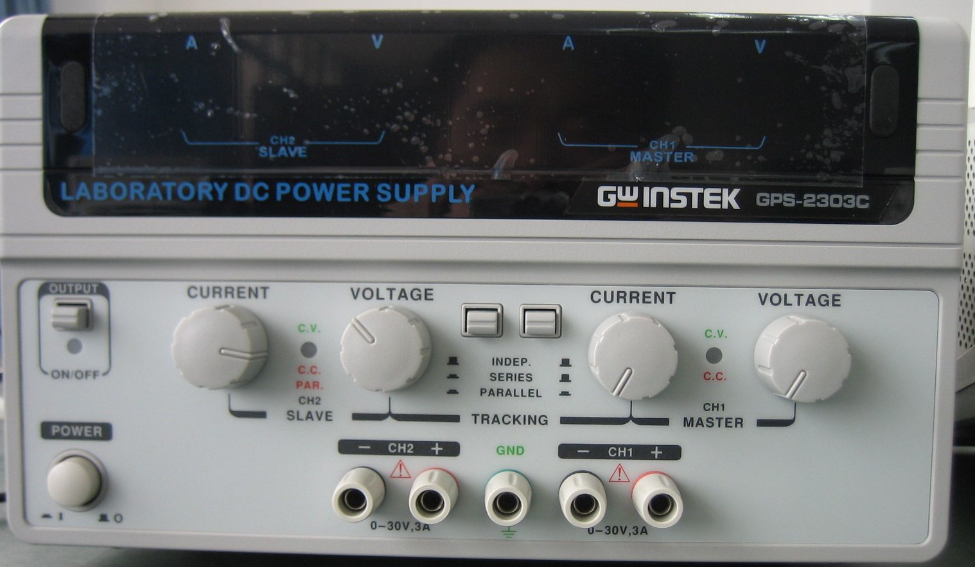
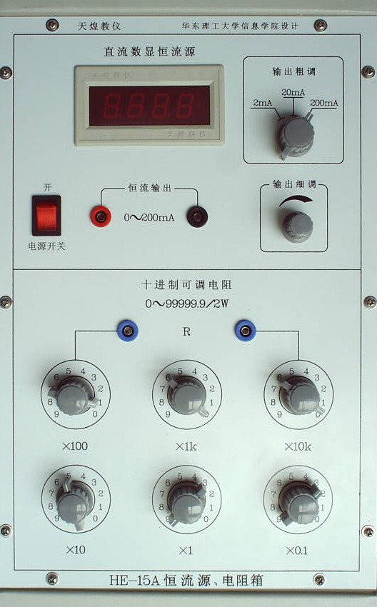
实 验 设 备
万用表使用时
要注意测量的
是交流还是直
流信号，注意
选择量程，特
别要注意不要
用电流档去测
量电压，会烧
坏万用表。
数字式万用表
指针式万用表
直流稳压电源
直流恒流源和电阻箱

Slide 5
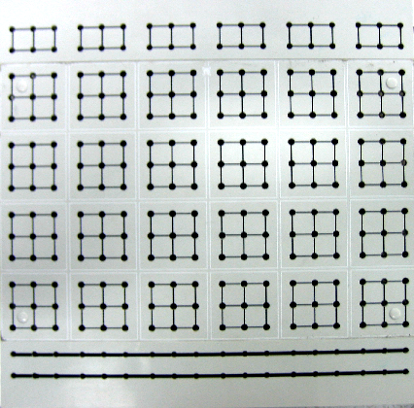
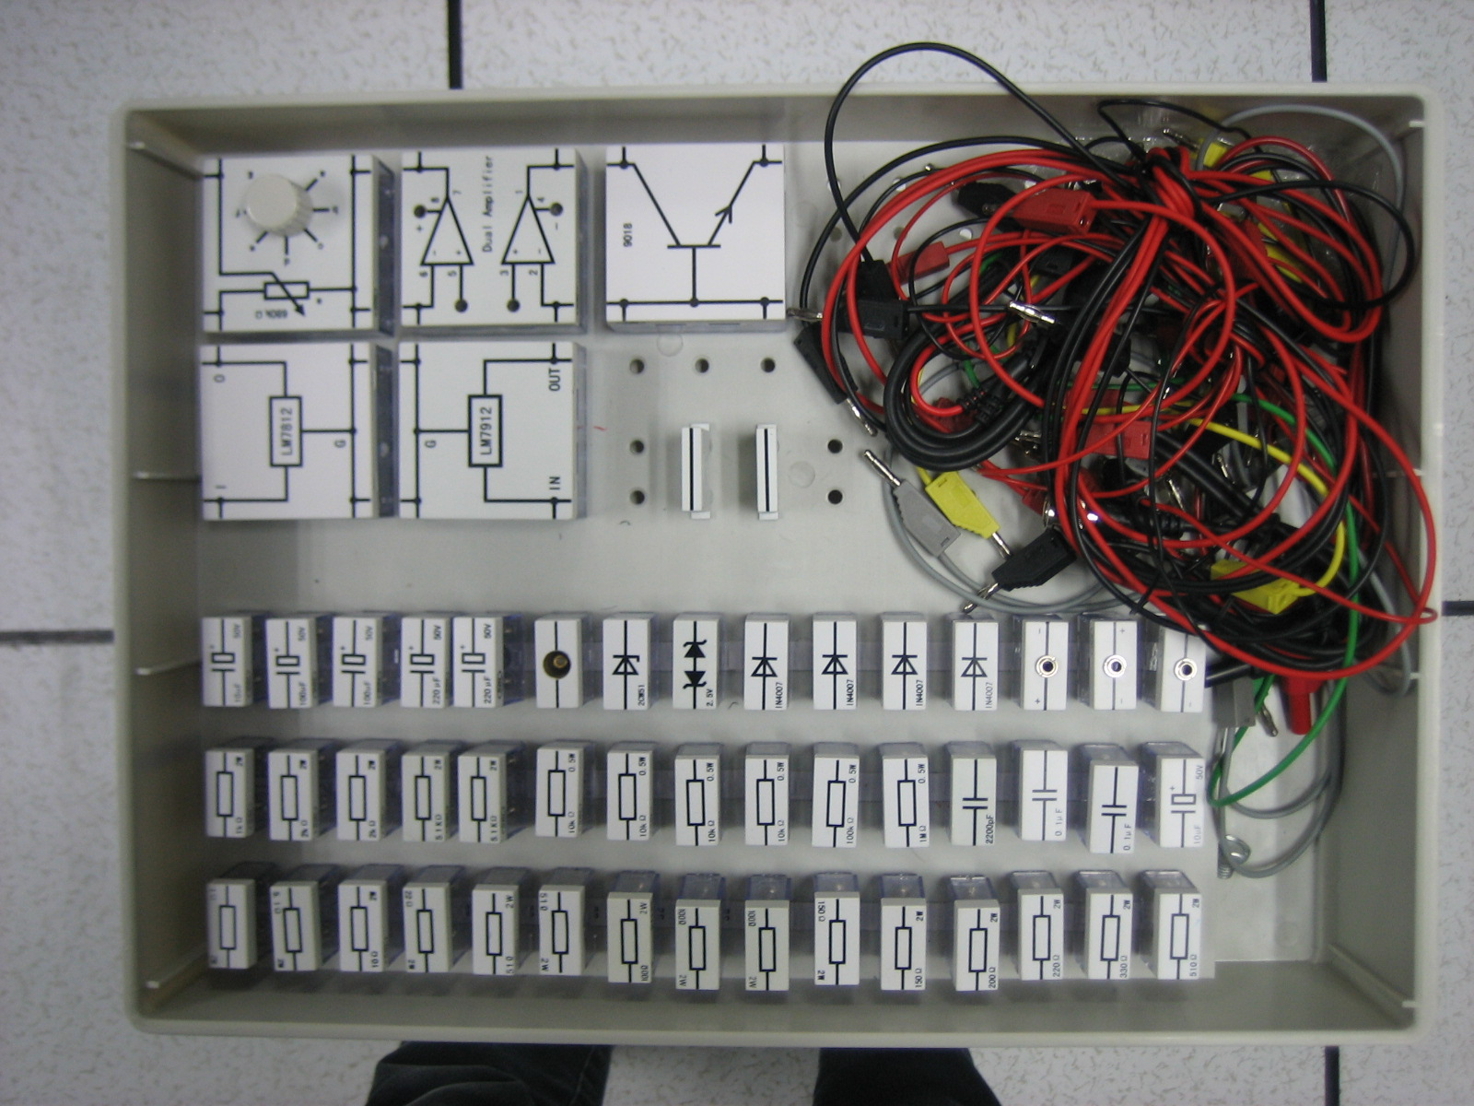
实 验 设 备
六孔相连
九
孔
板
使用时需要注意不要将电压源的两个输出端接入同一个“九孔”单元内，造成电源短路。
九孔相连
线上的孔相连
元
器
件
及
托
盘

Slide 6
实验注意事项
1．电流表应串接在被测电流支路中，电压表应并接
在被测电压两端，要注意直流仪表+”、“－”端钮
的接线，并选取适当的量程。
2．换接线路时，必须关闭电源开关。
3．直流稳压电源的输出端不能短路，恒流源的输出
端不能开路。
4．测量中流过二极管或稳压二极管的电流不能超过
管子的极限值，否则管子会被烧坏。

Slide 7
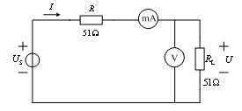
实验内容和线路
1
实验中的电压
和电流分别使
用两个万用表
的电压档和电
流档测量
线性电阻元件
的伏安特性测量
线性电阻元件实验数据
Us（V） | 0 | 2 | 4 | 6 | 8 | 10
I（mA）
U（V）

Slide 8
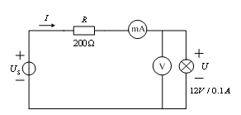
2
非线性电阻元
件的伏安特性测量
非线性电阻元件实验数据
Us（V） | 0 | 0.5 | 1 | 2 | 3 | 4 | 5 | 6
I（mA）
U（V）

Slide 9
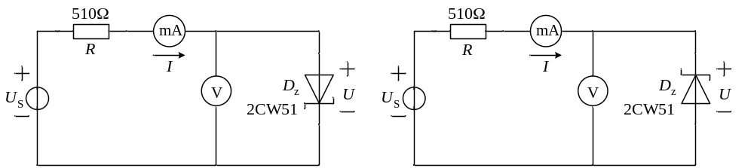
3
稳压管元件
的伏安特性测量
稳压管正向特性实验数据
U (V) | 0.10 | 0.30 | 0.50 | 0.60 | 0.70 | 0.75
I（mA）
稳压管反向特性实验数据
U_{s}(V) | 0 | 1 | 3 | 5 | 10 | 15 | 20
U（V）
I（mA）

Slide 10
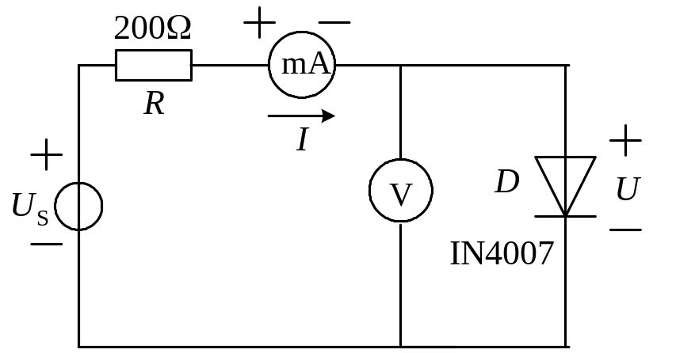
4
二极管元件的伏安特性测量
二极管正向特性实验数据
U (V) | 0.10 | 0.30 | 0.50 | 0.60 | 0.70
I（mA）
二极管反向特性实验数据
U_{s}(V) | 0 | 5 | 10 | 15 | 20 | 25 | 30
U（V）
I（mA）

Slide 11
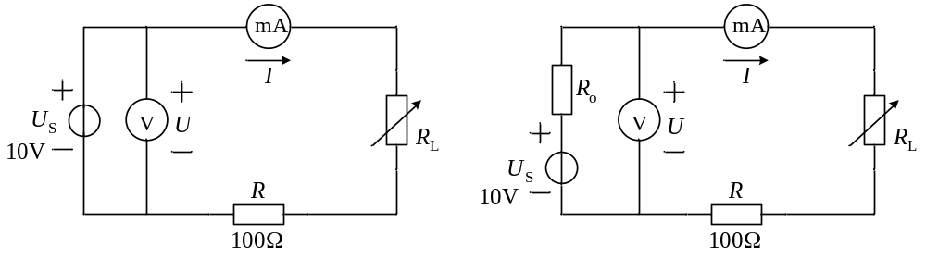
5
直流电压源的伏安特性测量
理想直流电压源的实验数据
R_{L}(Ω) | 100 | 51 | 22 | 10 | 5.1 | 1
U（V）
I（mA）
实际直流电压源的实验数据
R_{L}(Ω) | 100 | 51 | 22 | 10 | 5.1 | 1
U（V）
I（mA）

Slide 12
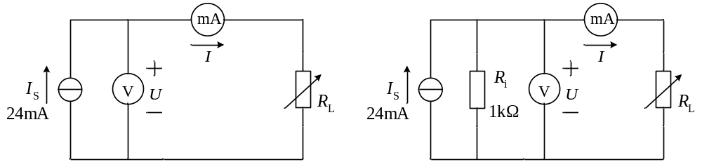
6
直流电流源的伏安特性测量
理想直流电流源的实验数据
R_{L}(Ω) | 300 | 200 | 100 | 50 | 22
U（V）
I（mA）
实际直流电流源的实验数据
R_{L}(Ω) | 300 | 200 | 100 | 50 | 22
U（V）
I（mA）

